Slide 1
서울시 요식업 창업을 위한
업종&지역 추천 알고리즘
학습용 데이터 구축
I • MULCAM • U
Notes:
안녕하세요.
아이멀캠유입니다.
저희는 코로나19 이후 서울시 요식업 창업을 위한 업종&장소 추천 알고리즘 학습용 데이터 구축이라는 주제를 가지고 이번 프로젝트를 진행하게 되었습니다.

Slide 2
Table of Contents
01
02
03
04
프로젝트 배경
팀 구성 및 역할
수행절차 및 방법
결론 및 향후 과제
Notes:
목차는 프로젝트 배경, 팀 구성 및 역할, 수행절차 및 방법, 결론 및 향후과제 순입니다. (천천휘)

Slide 3
01
프로젝트 배경

Slide 4

프로젝트 배경
어디에?
무슨 업종을?
Notes:
요새 고용부진으로 인하여 젊은 청년들의 창업율이 올라가고 있습니다. 창업중에서도 가장 많이하는 분야가 요식업인데요. (천천휘)
서울에 어디에 어떤 업종을 창업을 하면 좋을까? 라는 궁금증을 자연스럽게 가지게 되다보니 관련 데이터를 활용하여 추천 알고리즘을 구성하면 좋을 것 같다라고 생각되어 이번 주제를 선정하게 되었습니다.

Slide 5
02
팀 구성 및 역할
Notes:
다음은 팀 구성 및 역할입니다.

Slide 6
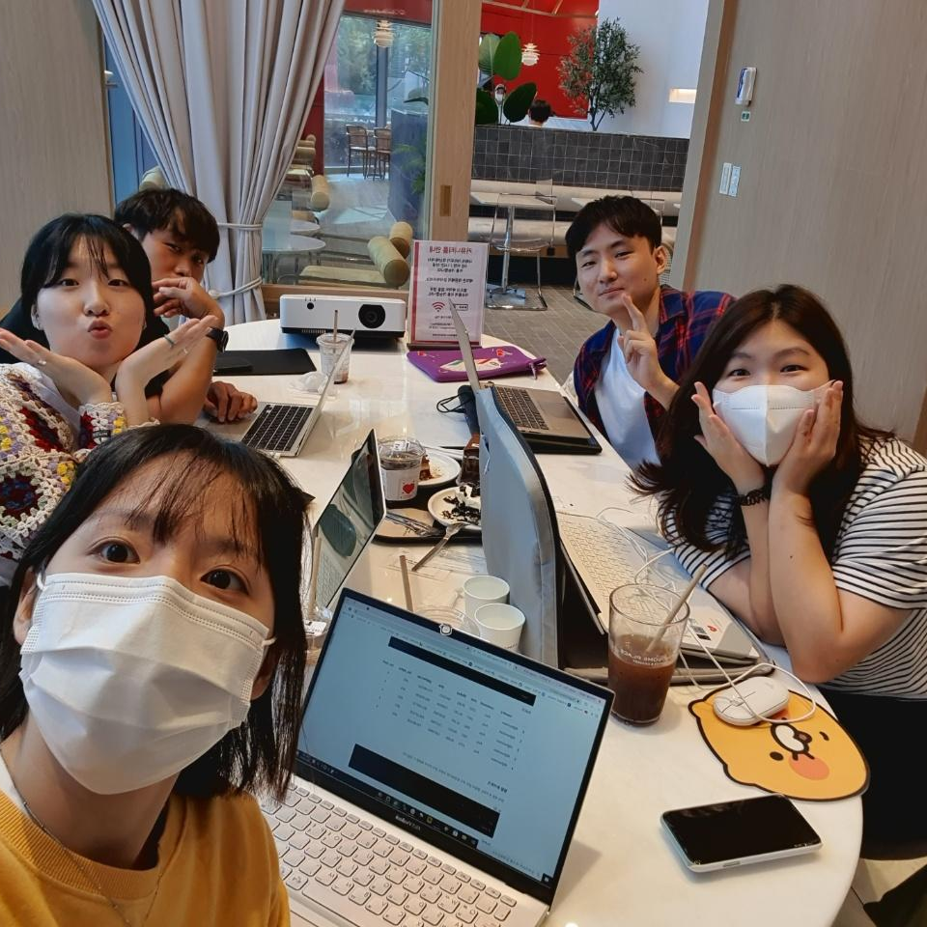
Our team
이새봄
이주남
황수빈
서울 생활인구, 주민등록인구(내국인, 외국인),
가구유형 데이터,
수집 및 전처리, 시각화
서울특별시 일반음식점 인허가 정보 서울특별시 학교 데이터
수집 및 전처리, 시각화
서울특별시 일반음식점 인허가 정보
서울특별시 병원 데이터
수집 및 전처리, 시각화
Notes:
각자 데이터 전처리 및 시각화를 맡아서 진행하였습니다.

Slide 7
Our team
여정문
왕기영
서울특별시 일반음식점
인허가 정보 수집 및 전처리, 시각화
매출액, 개업률•폐업률 서울특별시 학교 기본 정보
시각화
매출액, 개업률•폐업률, 임대료 데이터
수집 및 전처리, 시각화
Notes:
아무래도 온라인보다는 직접만나서 하는것이 더 좋을 것 같아서 주말 및 연휴기간동안 저희는 오프라인으로 만나서 프로젝트를 진행했습니다. (무려 3번 만남,,!)

Slide 8
03
수행절차 및 방법

Slide 9






work-flow
구분 | 기간 | 활동 | 도구
사전 기획 | 9/8(수) ~ 9/10(금) | 주제 선정 및 일정 수립
분석 | 9/13(월) ~ 9/23(목) | AWS 서버 구축 및 하둡, 스파크 설치/ 데이터 전처리
수정/보완 | 9/24(금) | 데이터 DB 저장
 | 9/25(토)~9/26(일) | 데이터 시각화
 | 9/26(일)~9/29(수) | 발표준비 및 포트폴리오 제작
프로젝트 발표 | 9/30(목) | 프로젝트 발표
Notes:
워크플로우입니다.
가장 많은 시간은 분석단계였습니다.
AWS 서버에 하둡과 스파크 설치 및 데이터 전처리 하는 부분이 가장 많은 시간이 들었습니다.
데이터들을 수집하는 단계에서 원하는 데이터들에 대한 접근이 쉽지 않았던 것들도 많았습니다.
데이터 DB와 시각화 부분은 분석단계에 비해서 비교적 빨리 진행되었습니다.

Slide 10
Data schema
출처 | 데이터이름 | 제공 형태 | 요약
서울 열린데이터 광장 | 서울특별시 일반음식점 인허가 정보 | csv | 구별로 분할하여 업태로 구분
 | 서울특별시 학교 기본 정보 | csv | 구별로 학교정보 구분
 | 자치구단위 서울생활인구 일별 집계표 | csv | 구별로 야간,주간 서울생활인구 구분 (2018.04~2019.12)
 | 서울시 가구원수별 가구수(구별) 통계 | csv | 구별로 1인 ~ 7인 이상 가구수 분리
 | 서울시 우리마을가게 상권분석서비스(상권-추정매출) | csv | 구별로 남·녀 매출비율, 00-24시 매출비율 및 연령별 매출비율
 | 서울시 주민등록인구 (구별) 통계 | csv | 구별로 2017-2019년도별 남자,여자, 및 총인구
Notes:
대부분의 데이터들은 서울 열린데이터 광장에서 수집을 하였습니다.

Slide 11
Data schema
출처 | 데이터이름 | 제공 형태 | 요약
서울 열린데이터 광장 | 서울특별시 우리마을가게 상권분석서비스 지역/상권별 현황 중 개/폐업수(률) | json | 웹크롤링 이용
 | 서울특별시 병원 인허가 정보 | csv | 구별 병원 정보
 | 서울시 등록외국인 현황 (연령별/구별) 통계 | csv | 구별로 구분하여 연령별 통계
 | 서울시 주민등록인구 정보 (연령대) | csv | 읍면동별 5살 구간으로 나누어진 연령별 통계
 | 서울시 매장용빌딩 임대료·공실률 및 수익률 통계 | xls | 상권별로 임대료, 공실률, 투자수익률, 소득수익률, 자본수익률 구분 (원본 데이터에서 5개구가 생략됨)
Notes:
서울특별시 우리마을가게 상권분석서비스 지역/상권별 현황 중 개/폐업수(률)은 개폐업율을 웹크롤링을 이용하여 수집하였습니다.
서울시 매장용빌딩 임대료 공실률 미 수익률 통계는 별로 임대료, 공실률, 투자수익률, 소득수익률, 자본수익률 구분되었는데, 원본 데이터에서 5개구가 생략되었습니다.
상권 기준으로 인해 5개구 미포함 (중랑, 도봉, 노원, 금천, 서대문구)

Slide 12


DATA PIPELINE
beautifulsoup4
적재
시각화/저장
matplotlib
수집
처리
Notes:
데이터 파이프라인입니다.
수집은 bs4, 서울열린데이터 광장에서
적재는 하둡
처리는 스파크
저장은 MySQL 시각화는 플로틀리, 맷플롯를 활용하였습니다.

Slide 13
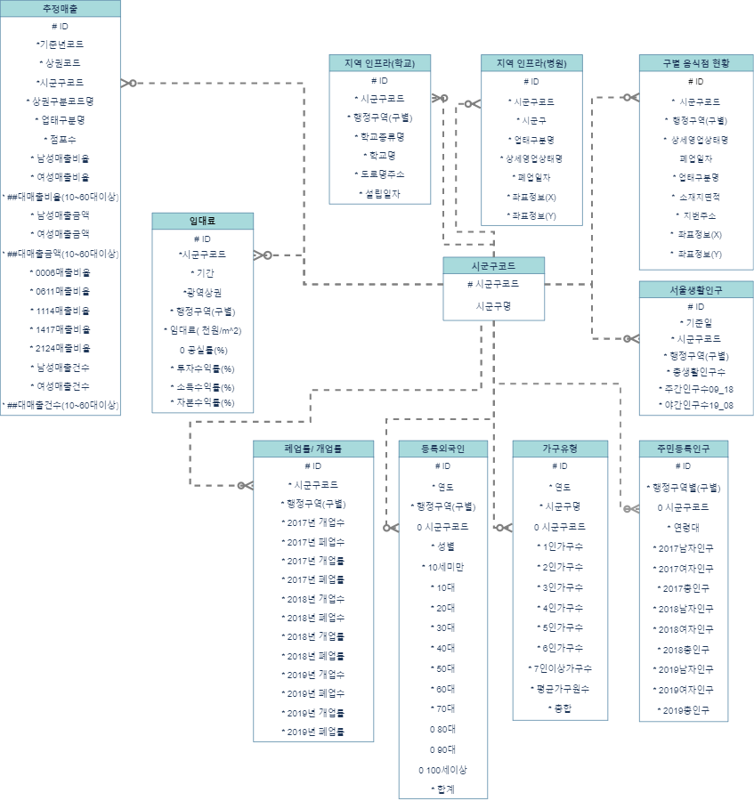
erd
Notes:
ERD 입니다.
draw.io 라는 툴을 사용해서 구성을 하였습니다.
Null 값이 포함된 데이터는 컬럼 옆에 0이 부착하고
그외 데이터가 컬럼의 데이터 값이 정상적이면 *로 표시했습니다.
프라이머리키(PK)는 ID번호(번호순서)대로 하였고, 포린키(FK)는 시군구코드 및 행정구역(구별)로 구성하였습니다.

Slide 14
04
데이터 시각화
Notes:
데이터 시각화입니다.

Slide 15
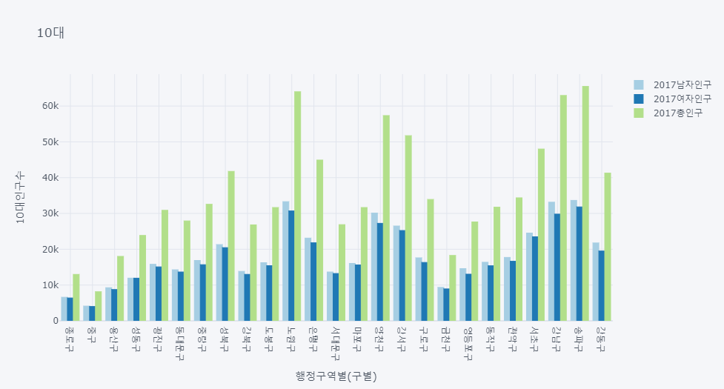
Data visualization
1. 주민등록인구 (내국인)
2017
Notes:
주민등록인구 내국인 기준입니다.
2017년 기준으로 10대는 송파구 노원구 강남구 순으로 많았습니다.

Slide 16
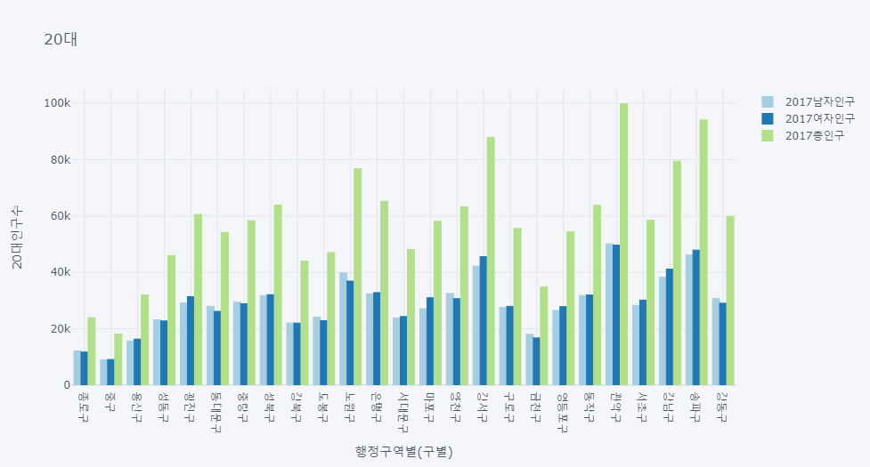
Data visualization
1. 주민등록인구 (내국인)
2017
Notes:
20대 인구 분포 - 1인 가구 분포와 비슷(자취생이 20대가 비율이 많으므로)
--
20대 송파구, 관악구, 강서구 순으로 많았습니다.

Slide 17
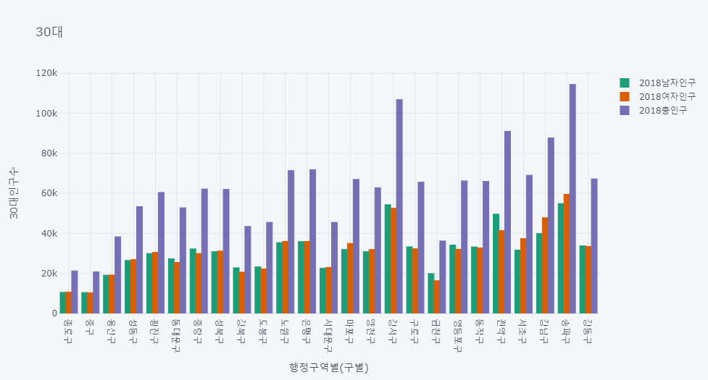
Data visualization
1. 주민등록인구 (내국인)
2018
Notes:
30대는 송파구와 강서구 순으로 가장 많았습니다.

Slide 18
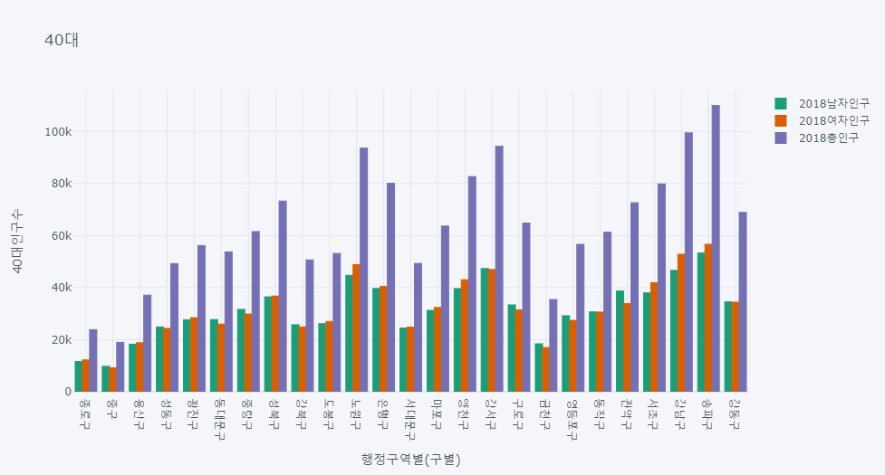
Data visualization
1. 주민등록인구 (내국인)
2018
Notes:
40대는 송파 강남, 강서 노원순입니다.

Slide 19
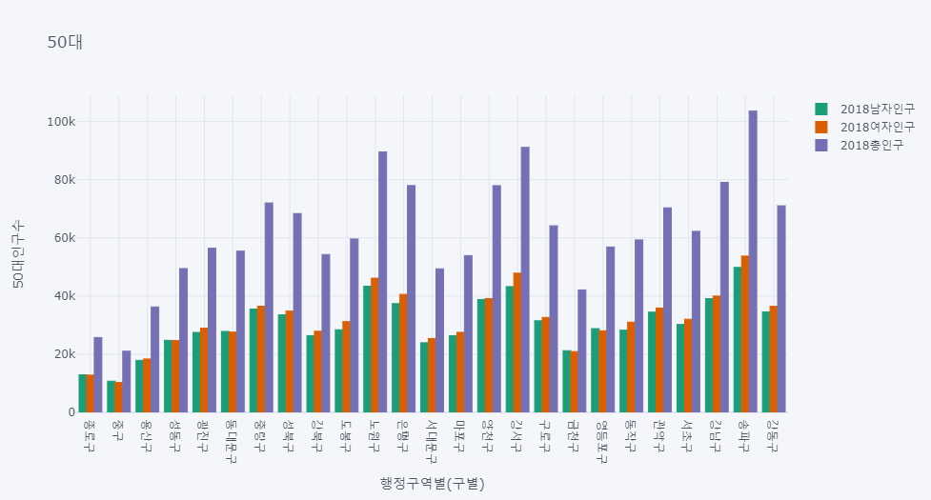
Data visualization
1. 주민등록인구 (내국인)
2018
Notes:
50대는 송파 강서, 노원순입니다.

Slide 20
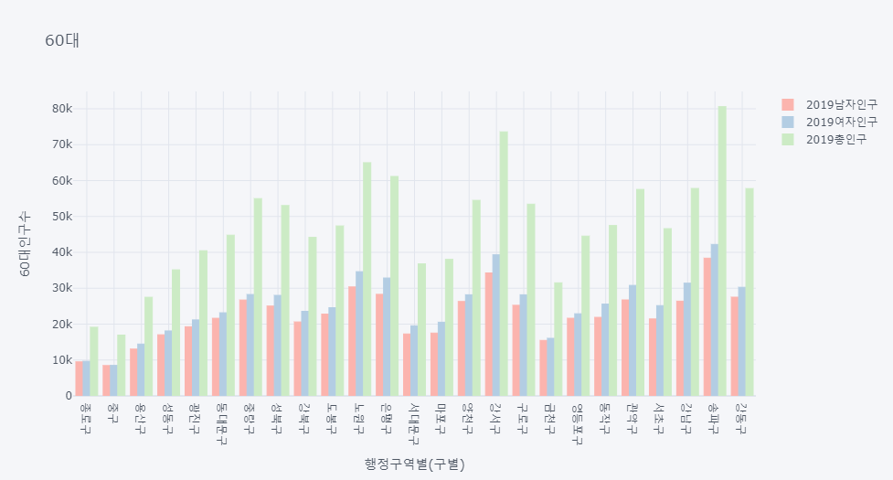
Data visualization
1. 주민등록인구 (내국인)
2019
Notes:
60대는 송파구 강서구 노원구 순이구요,

Slide 21
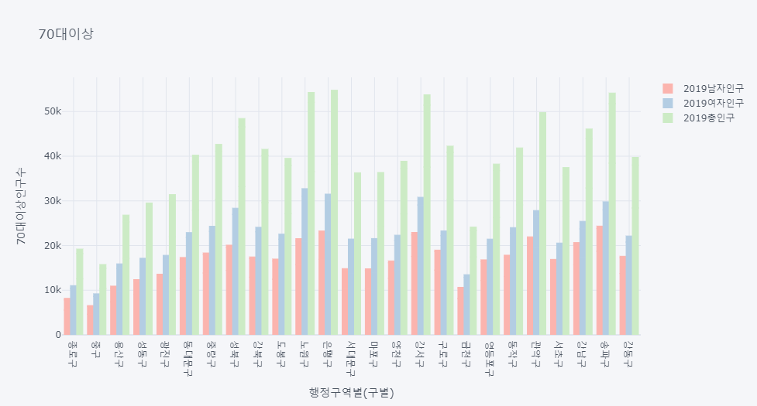
Data visualization
1. 주민등록인구 (내국인)
2019
Notes:
70대 이상은 송파구 은평구 노원구 강서구 순으로 많았습니다.

Slide 22
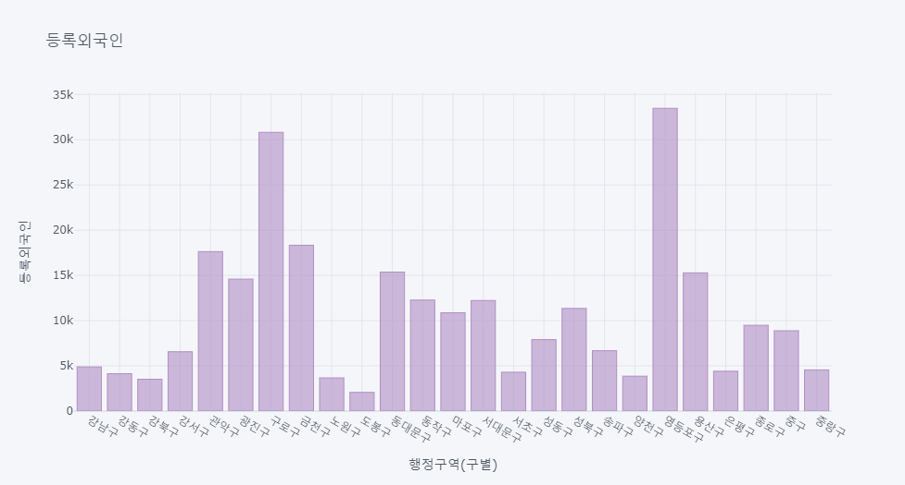
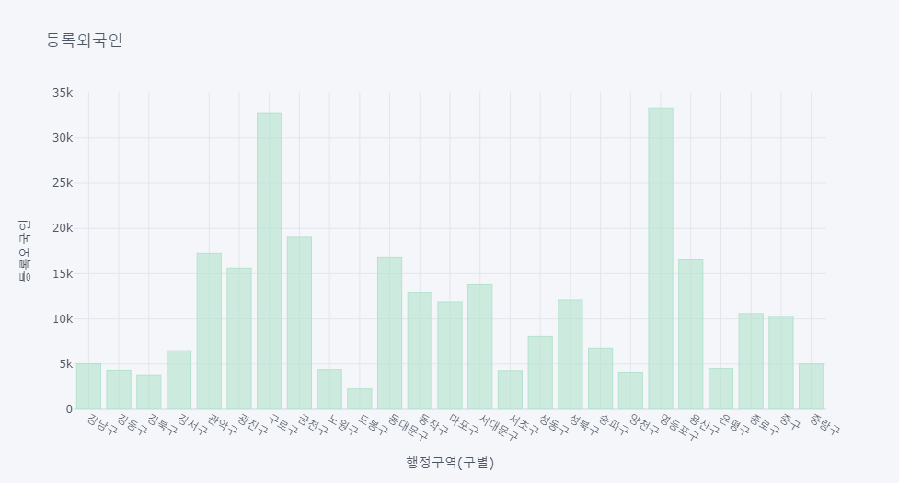
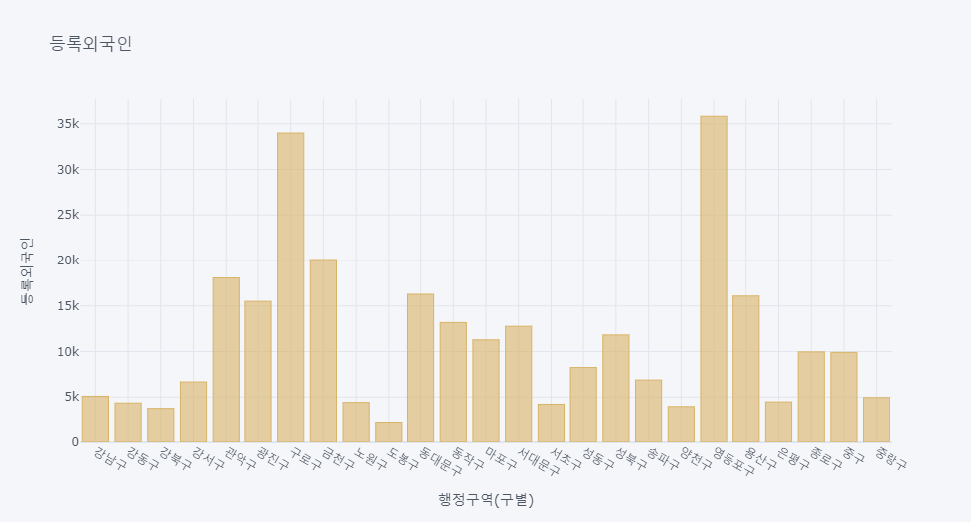
Data visualization
1. 주민등록인구 (외국인)
2017
2019
2018
👉 외국인 수는 큰 변화없이 유지
Notes:
외국인은 구별로 큰 변화없이 구로구, 영등포구가 외국인 수 제일 많았습니다.

Slide 23
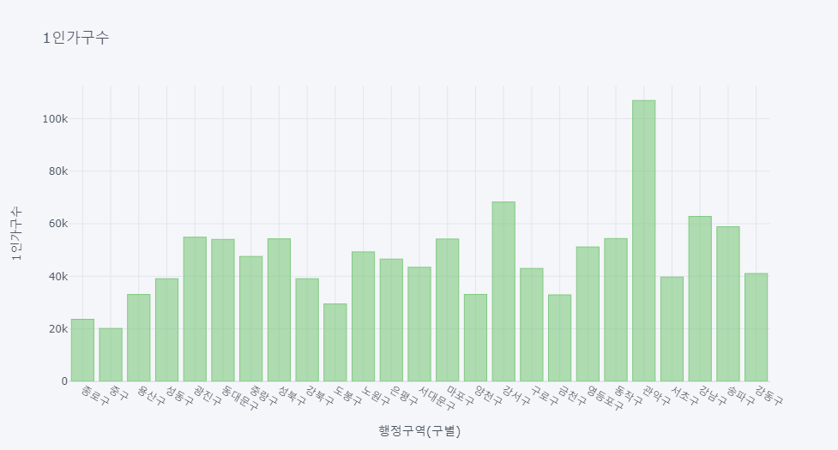
Data visualization
2. 가구유형
👉 2017/2018/2019 구별 3개년 데이터
👉 1인 가구수 ~ 7인 이상 가구 수
2017
Notes:
가구 유형 2017(1인, 2인가구), 2018(3인,4인가구) ,2019(5,6,7인이상가구) 연도별로 이렇게 들어있습니당!
1인 가구 - 관악구가 제일 많음(직장인, 학생 많음 - 원룸, 오피스텔 많음)
1인 가구는 2017녀 기준으로 관악구가 가장 많았습니다.

Slide 24
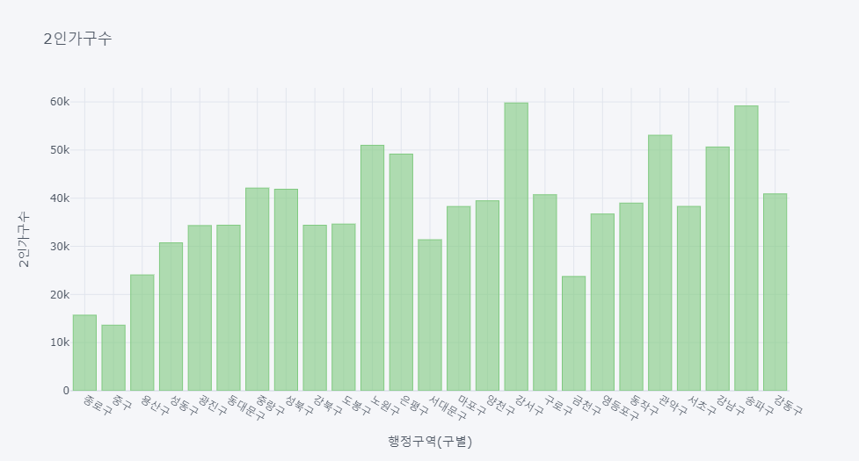
Data visualization
2. 가구유형
2017
Notes:
2인 가구는 강서, 송파, 관악순으로 많았습니다.

Slide 25
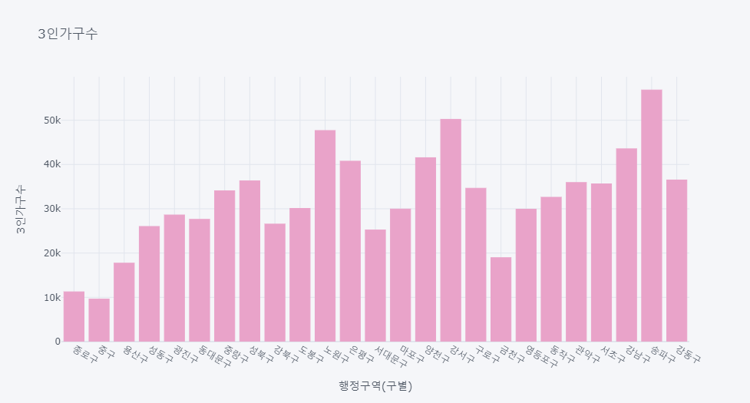
Data visualization
2. 가구유형
2018
Notes:
3인 가구 부터는 송파구가 가장 많았습니다.

Slide 26
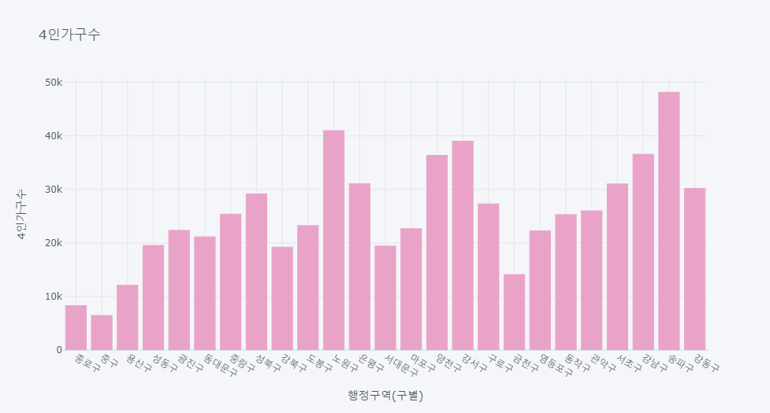
Data visualization
2. 가구유형
2018
Notes:
1인 가구 - 관악구가 제일 많음(직장인, 학생 많음 - 원룸, 오피스텔 많음)
2인 가구 - 강서구가 제일 많음
3인 가구 - 송파구가 제일 많음
4인 가구 - 송파구가 제일 많음

Slide 27
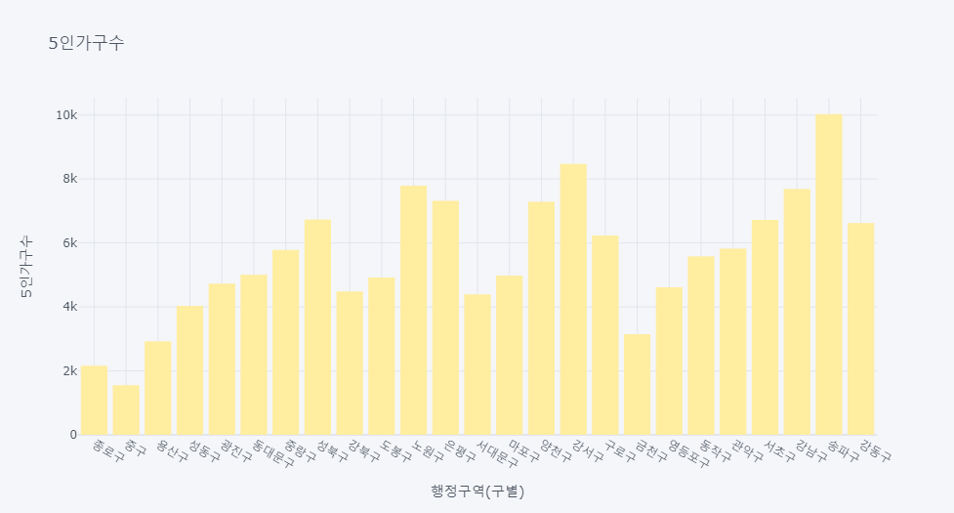
Data visualization
2. 가구유형
2019
Notes:
3인가구수 ~ 7인가구수 이상까지 모두 송파구가 제일 많음

Slide 28
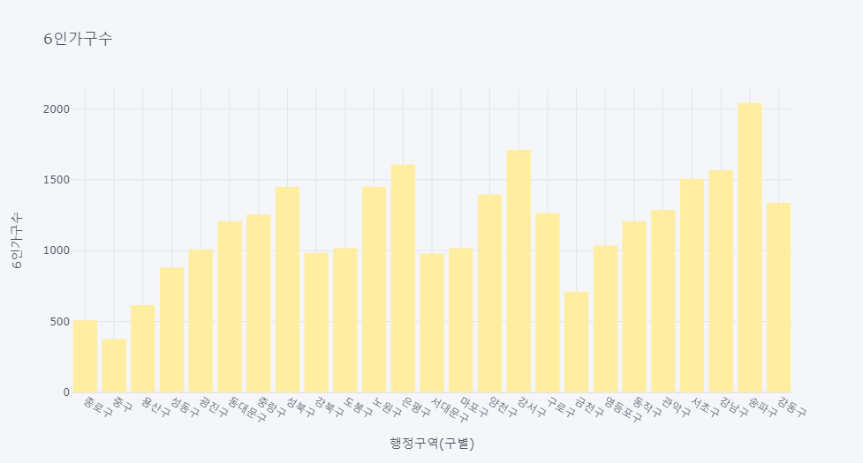
Data visualization
2. 가구유형
2019
Notes:
3인가구수 ~ 7인가구수 이상까지 모두 송파구가 제일 많음

Slide 29
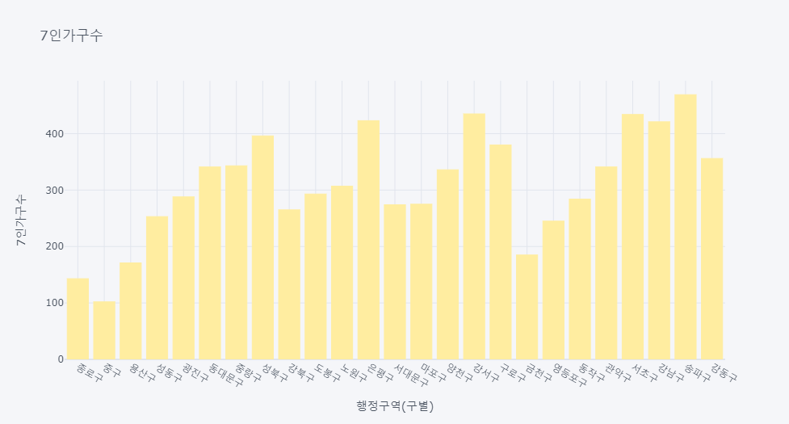
Data visualization
2. 가구유형
2019
Notes:
3인가구수 ~ 7인가구수 이상까지 모두 송파구가 제일 많음

Slide 30
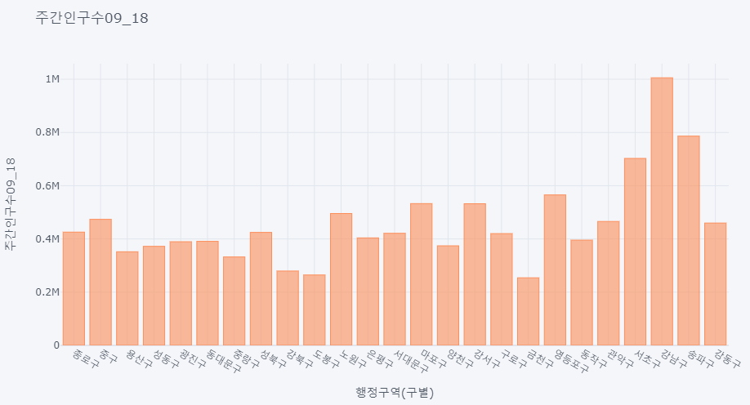
Data visualization
3. 생활인구
👉 유동인구가 생활인구로 대체되며 2018.04 이후부터 데이터 존재
👉 생활인구란
- 서울시와 KT가 공공빅데이터와 통신데이터를 이용하여 추계한
서울의 ‘특정 지역’, ‘특정시점’에 ‘존재’하는 모든 인구
- KT가 제공하는 LTE, 5G 시그널 데이터를 활용
2018
Notes:
다음은 생활인구입니다.
유동인구가 생활인구로 대체되면서 2018년 4월부터 데이터가 존재하였습니다.
서울의 특정지역, 특정 시점에 존재하는 모든인구를 생활인구라고 합니다.
주간인구수는 강남구가 가장 많았고, 그 다음은 송파, 서초 순입니다.(2018년 기준)

Slide 31
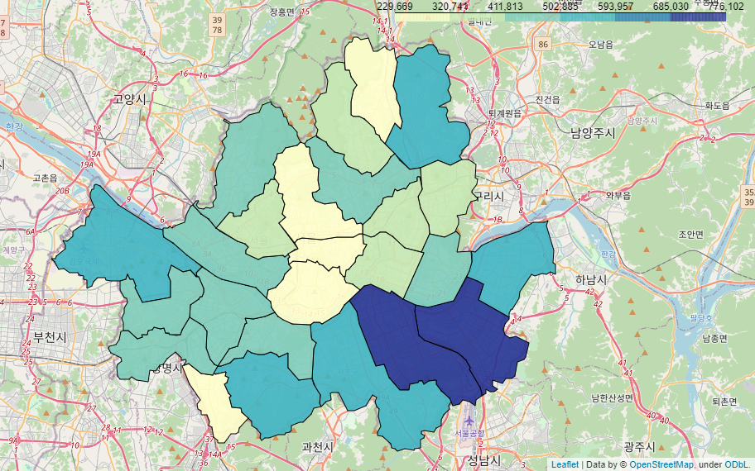
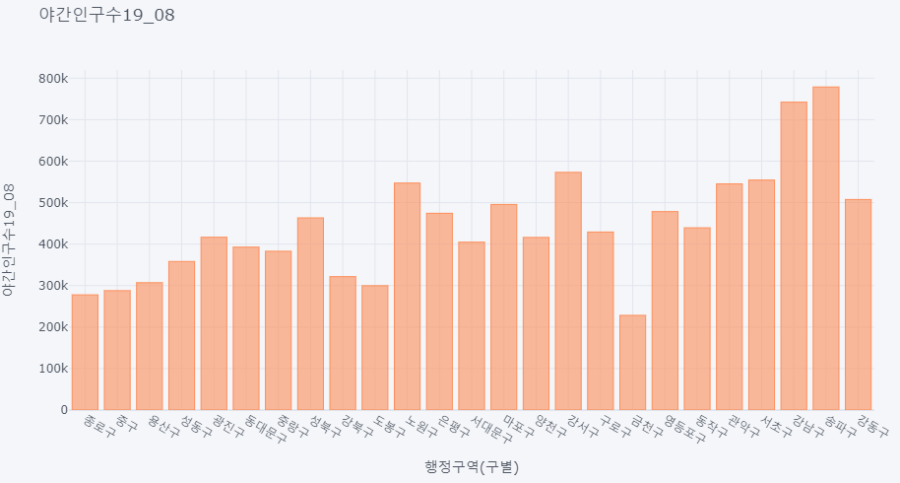
Data visualization
3. 생활인구
야간인구 수 19_08
송파구
강남구
2018
Notes:
야간 인구수 또한 강남구/송파구가 제일 많음

Slide 32
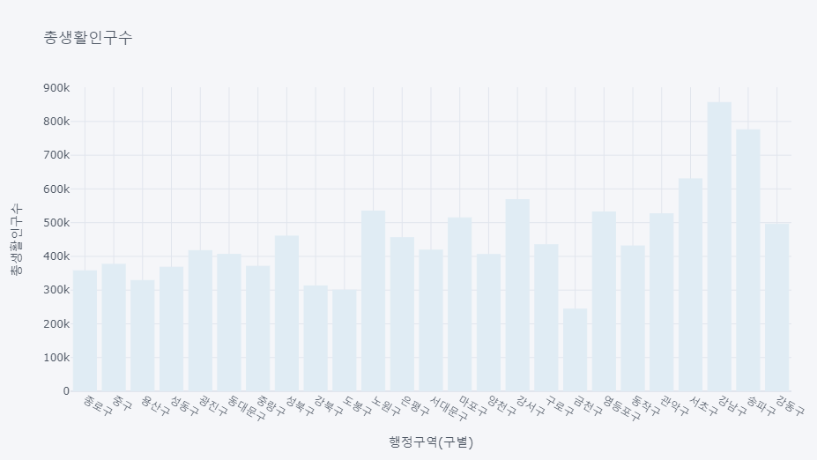
Data visualization
3. 생활인구
2019
강남구 송파구
Notes:
총생활인구수도 강남3구 상위권
총 생활 인구수는 2019년 기준으로 강남구가 가장 많았습니다.

Slide 33
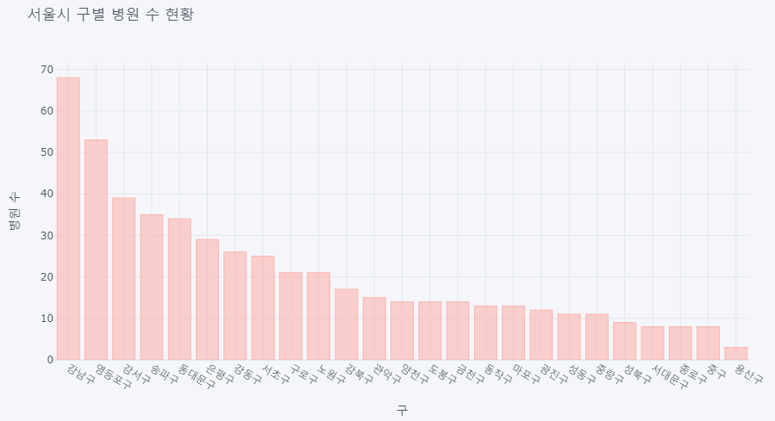
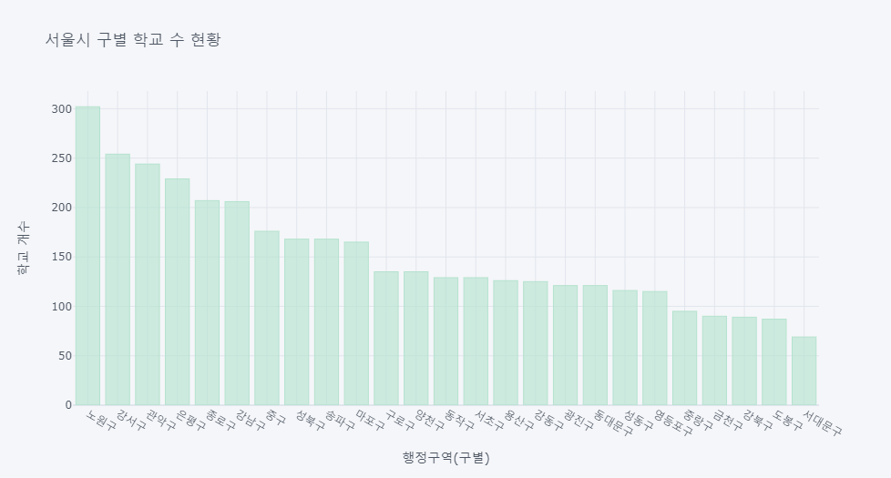
Data visualization
4. 병원 / 학교 인프라
👉 강남구 병원 多
👉 용산구가 가장 적음
👉 노원구 학교 多
👉 2019년 이후 개교한 학교 데이터는 제외함
Notes:
다음은 병원 및 학교 인프라입니다.
병원은 강남에 제일 많이있었고, 용산구가 가장 적었습니다.
학교는 노원구가 가장 많이 있고, 서대문구가 가장 적었습니다.

Slide 34
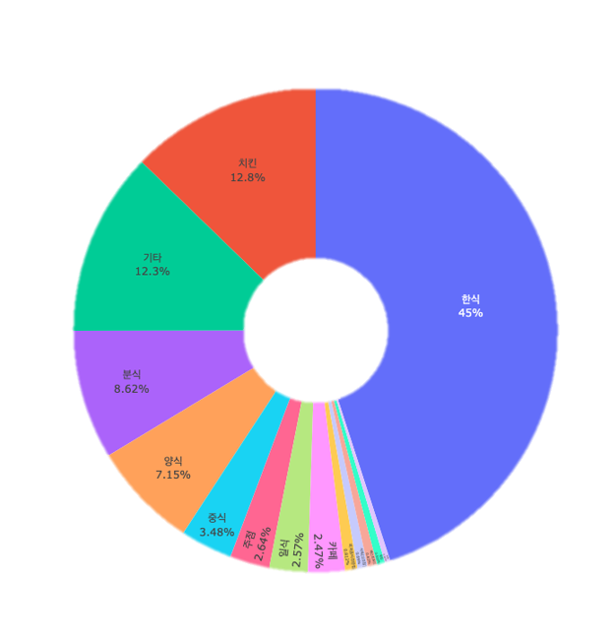

Data visualization
5. 서울시 업태별 음식점 현황
한식
치킨
기타
분식
양식
중식
주점
일식
카페
외국음식전문점
식육(고깃집)
패스트푸드
횟집
뷔페
👉 서울시 전체
업태별 음식점 개수를
백분위로 표현
Notes:
다음은 서울 업태별 음식점 현황입니다.
한식이 45%(5만개 이상) 으로 가장 많았고 그다음은 치킨, 분식 순이었습니다.

Slide 35
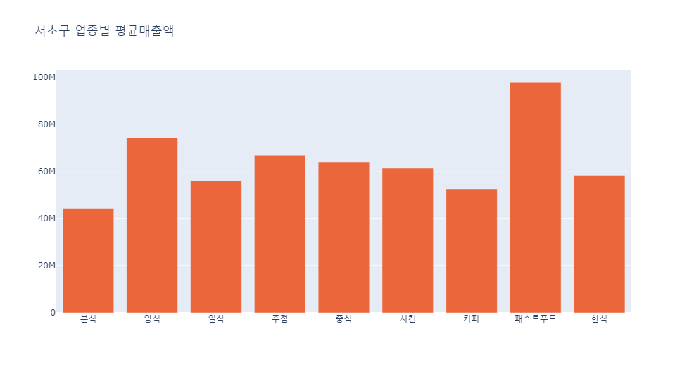
Data visualization
6. 구별/업태별 추정매출액
👉 모든 업태의 총 평균매출 순위 : 1) 서초구 2) 강남구 3) 용산구
서초구에서는 패스트푸드 업종이 강세
Notes:
추정매출 순위는 서초구가 1위, 강남구가 2위, 용산구가 3위로 나왔으며 각 구마다 업종별 매출액이 다른 강세를 보여주고 있다는 걸 확인할 수 있었습니다. 서초구는 패스트푸드 업종이 타 업종에 비해 평균매출액이 다소 높게 나왔으며
다음은 구별/업태별 추정 매출액입니다.
가장 매출액이 높았던 구는 서초구, 강남구 용산구 순이었습니다.
그 중에서도 서초구는 패스트푸드가 비중이 높았습니다.

Slide 36
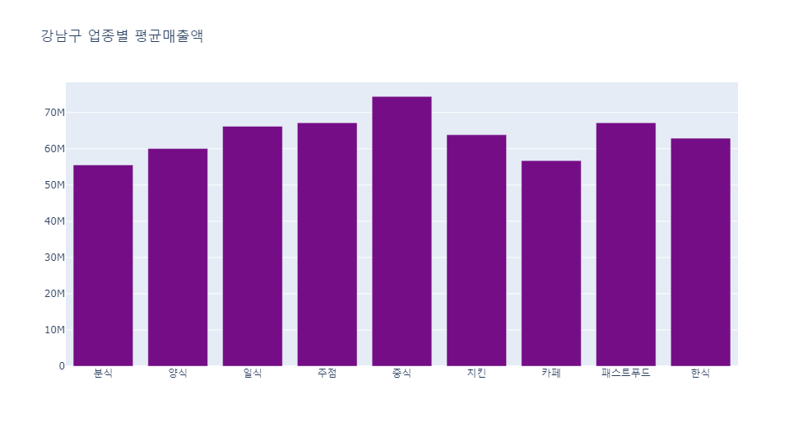
Data visualization
6. 구별/업태별 추정매출액
👉 강남구에서는 중식이 제일 강세인 업종
Notes:
강남구에서는 중식이 가장 강세를 보여줬고

Slide 37
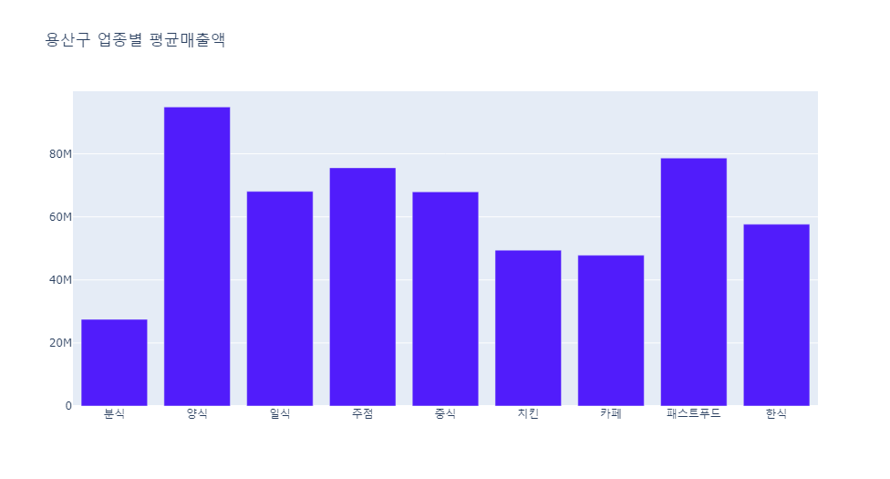
Data visualization
6. 구별/업태별 추정매출액
👉 이태원 등 이국적인 식당들이 많은 용산구는 양식이 강세
Notes:
마지막으로 이태원 등 이국적인 식당들이 많이 모여있는 용산구에는 양식 평균 매출액이 가장 높은 것으로 확인 됐습니다.

Slide 38
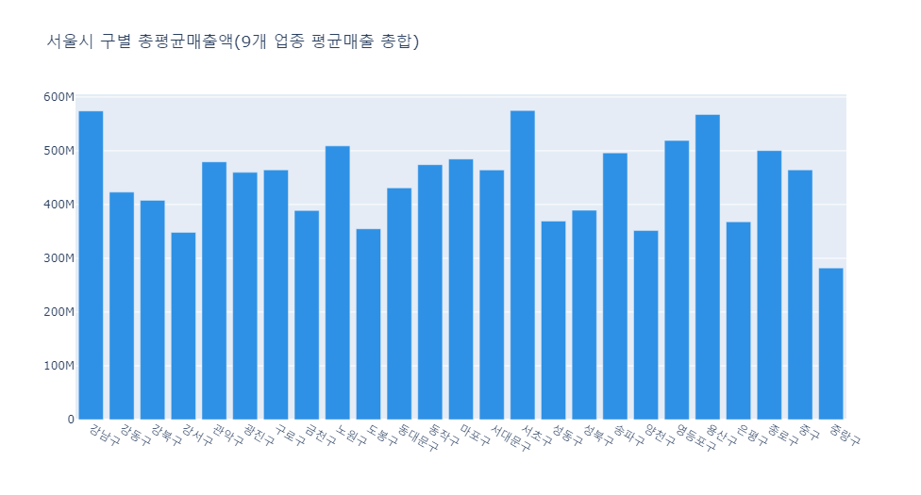
Data visualization
6. 구별/업태별 추정매출액
👉 모든 업태(총 9종)의 평균매출액을 더한 서울시 구별 추정매출 순위
Notes:
구별/업태별 추정매출액을 확인해보면 역시 한눈에 봐도 강남구, 서초구, 용산구가 다른 구들보다 다소 평균매출액이 높아 보이는 걸 알 수 있습니다. 평균매출이 가장 높은 지역을 보고 느낀 점은 역시 인구가 많은 구가 대체적으로 평균매출이 높았고 상위 3개구의 업종을 놓고 보았을 때는 주점이 한군데에서도 높은 업종으로 포함되지 않은게 의외였다. 제일 많이 남는 장사가 술장사라고 들었건만 상위 3개구가 유흥으로 유명한 구인데도 불과하고 뜻밖의 사실로 다가와졌다. 물론, 주점 업종은 3구 모두 3위안에 드는 상위 업종에 위치해 있긴 있었다.

Slide 39
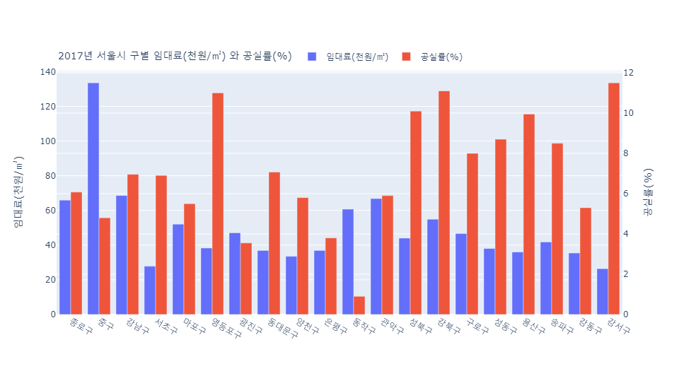
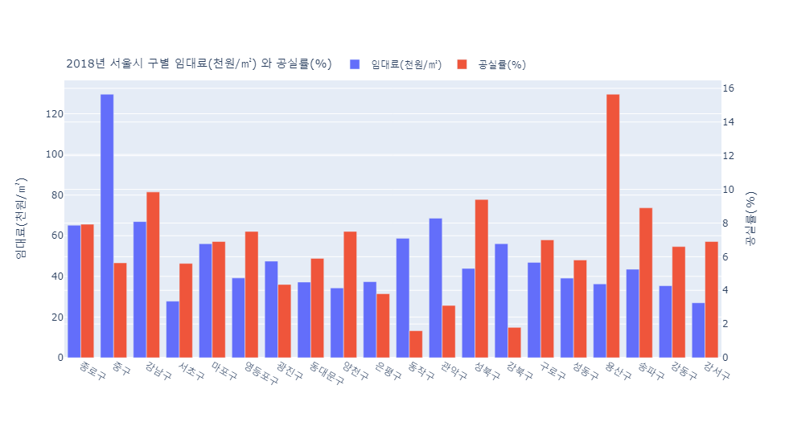
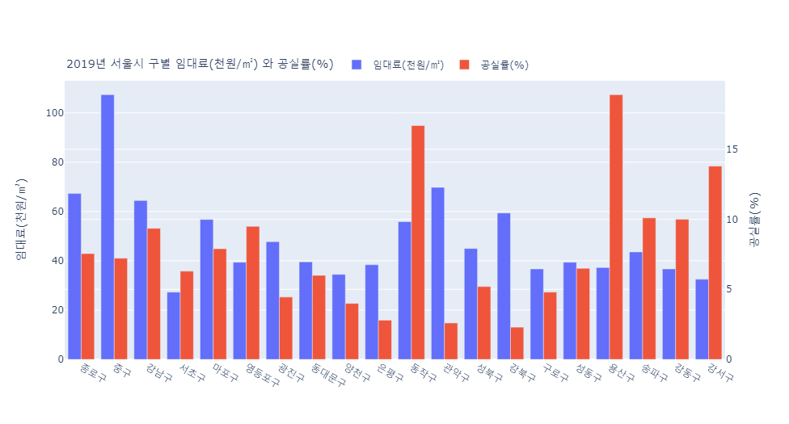
Data visualization
7. 구별 임대료
👉 상권 기준으로 인해 5개구 미포함
(중랑, 도봉, 노원, 금천, 서대문구)
Notes:
임대료 데이터는 상권 기준이기 때문에 아쉽게도 25개구가 다 포함되어 있지 않았습니다. 중랑구, 도봉구, 노원구, 금천구, 서대문구는 임대료, 공실률 데이터에 포함되지 않았습니다. 각 년도 저희는 임대료와 공실률은 양의 상관관계를 보여줄 것으로 예상 했었습니다. 그러나, 모든 년도에서 뚜렷한 음,양의 관계는 찾을 수 없었습니다. 하지만, 의외로 임대료가 낮아도 임대료가 높은 곳보다 높은 공실률을 보여주는 구는 다소 있었습니다. 이러한 현상과 맞물려, 2017년도에는 강서구가 가장 낮은 임대료를 보여줬음에도 불구하고 가장 높은 공실률을 보여줬습니다. 2018년도에는 용산구가 상대적으로 낮은 임대료에 비해 가장 높은 공실률을 보여줬습니다. 마지막으로, 2019년도에도 용산구는 또 한번 상대적으로 낮은 임대료에 비해 가장 높은 공실률을 보여줬습니다.

Slide 40
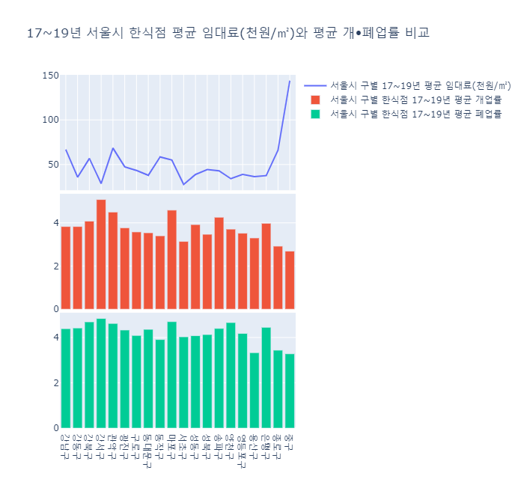
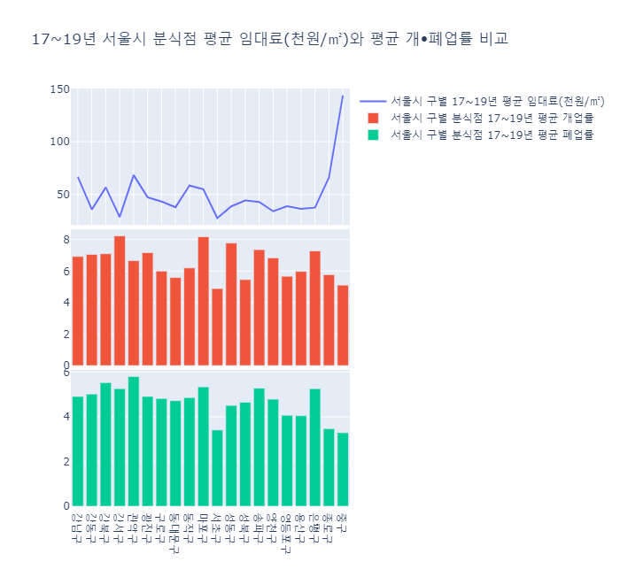
Data visualization
8. 서울시 업태별 평균 임대료와 평균 개폐업률 비교
a) 한식점 • 분식점
Notes:
서울시 전체적으로 임대료는 중구에서 가장 높게 나타남
(임대료 데이터는 상권 기준이기 때문에 25개구가 다 있지 않음! 없는 구 : 중랑구, 도봉구, 노원구, 금천구, 서대문구)
개·폐업률 자료 언급할때 업종은 8종으로 좁혀지는데 주점 대신에 호프(간이주점)이 치킨업종과 합쳐졌다는 사실을 꼭 언급해야함.
한식점 폐업률 가장 높은 구 : 강서구
분식점 폐업률 가장 높은 구 : 관악구

Slide 41
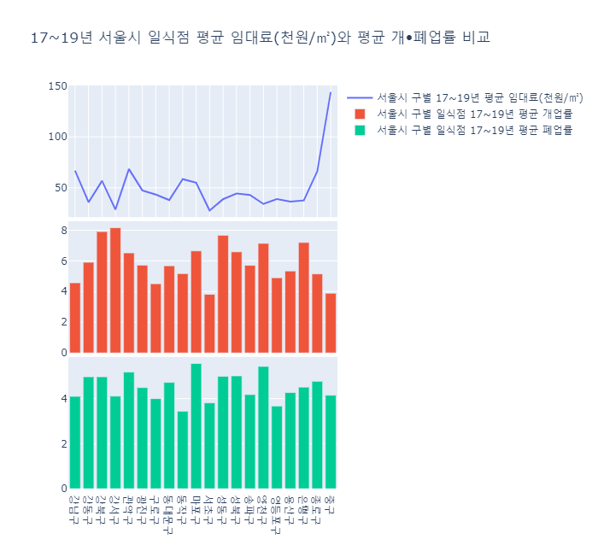
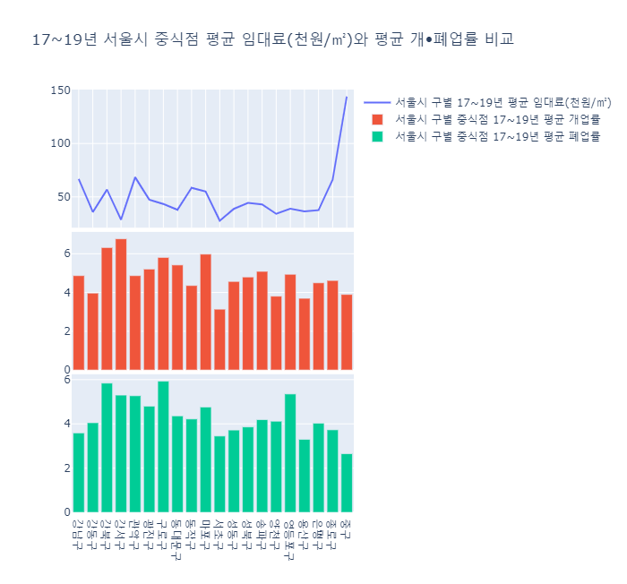
Data visualization
8. 서울시 업태별 평균 임대료와 평균 개폐업률 비교
b) 일식점 • 중식점
Notes:
일식점 폐업률 가장 높은 구 : 마포구
중식점 폐업률 가장 높은 구 : 구로구

Slide 42
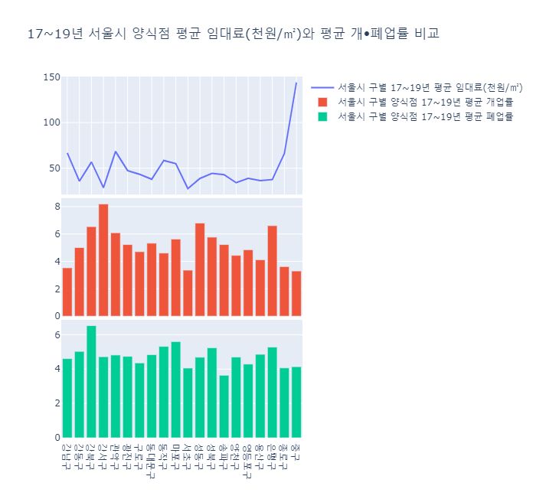
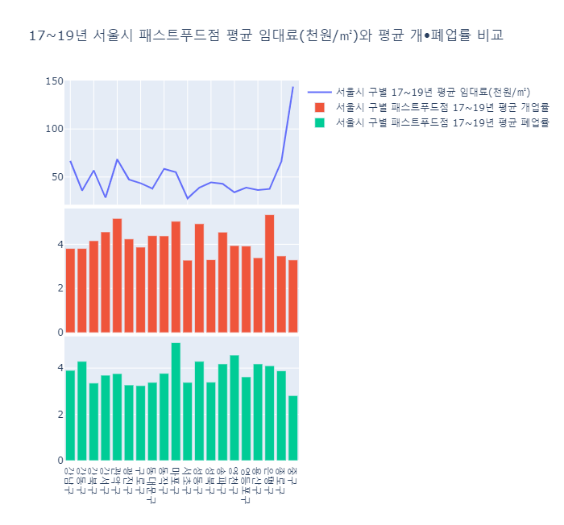
Data visualization
8. 서울시 업태별 평균 임대료와 평균 개폐업률 비교
c) 양식점 • 패스트푸드점
Notes:
양식점 폐업률 가장 높은 구 : 강서구
패스트푸드점 폐업률 가장 높은 구 : 마포구

Slide 43
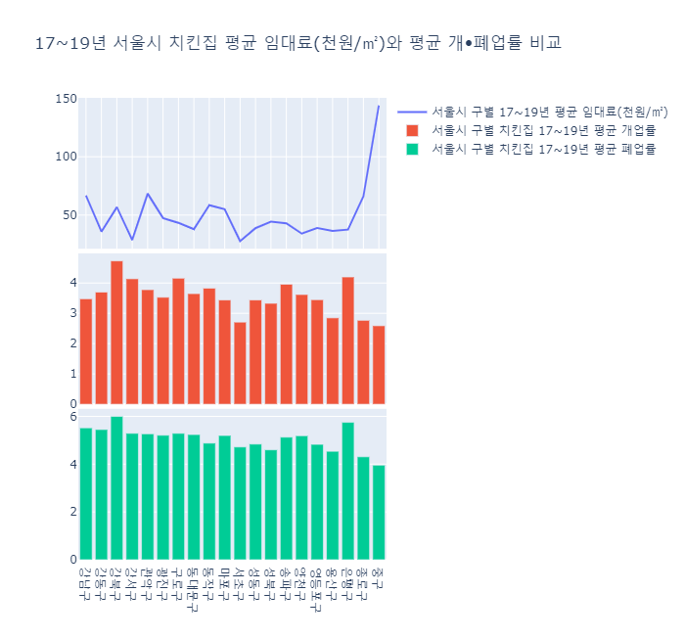
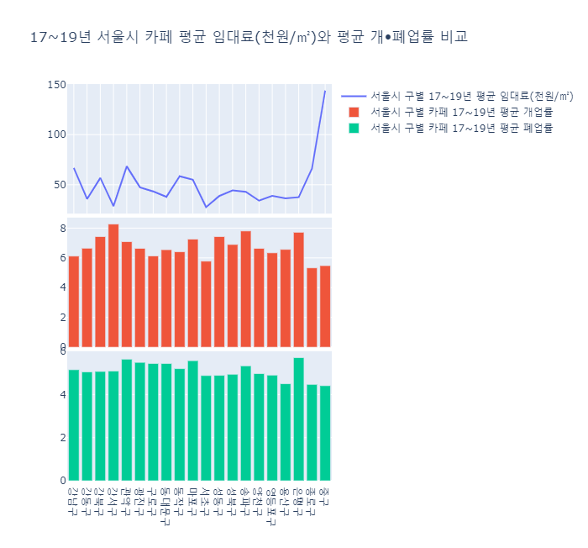
Data visualization
8. 서울시 업태별 평균 임대료와 평균 개폐업률 비교
d) 치킨집 • 카페
Notes:
치킨집 폐업률 가장 높은 구 : 강북구
카페 폐업률 가장 높은 구 : 은평구

Slide 44
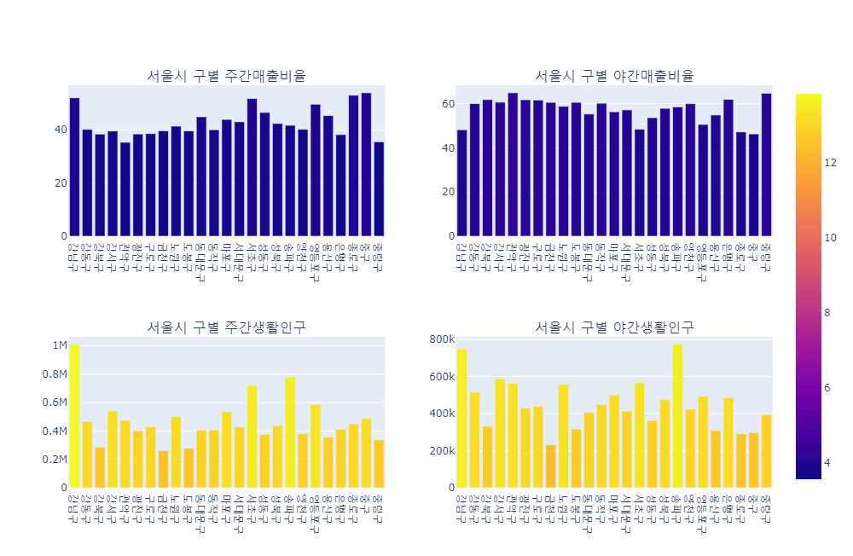
Data visualization
10. 서울생활인구와 매출 비교(주/야간)
2018년도
👉 생활인구가 2018년 데이터부터 존재하기 때문에 2개년만 비교
👉 한계
→ 데이터간 주/야간 시간대가
완전히 일치하지 않음
생활인구 주간 : 09시 ~ 18시
생활인구 야간 : 19시 ~ 08시
매출비율 주간 : 06시 ~ 17시
매출비율 야간 : 17시 ~ 06시
Notes:
2018년도 기준으로 주간 매출 비율은 중구, 종로, 강남, 서초 순으로 가장 많았습니다.
야간 매출 비율은 중랑구, 관악구순으로 많았습니다.
구별로 주간/야간 매출 비율이 크게 차이가 나지 않음
오피스 밀집지역인 강남/종로/중구/서초구는 주간/야간 매출 비율이 거의 50대 50이며
주거밀집지역인 중랑/은평/관악 등은 주간매출비율보다 야간매출비율이 훨씬 높다(퇴근 후 귀가 이후 시간대 소비)

Slide 45
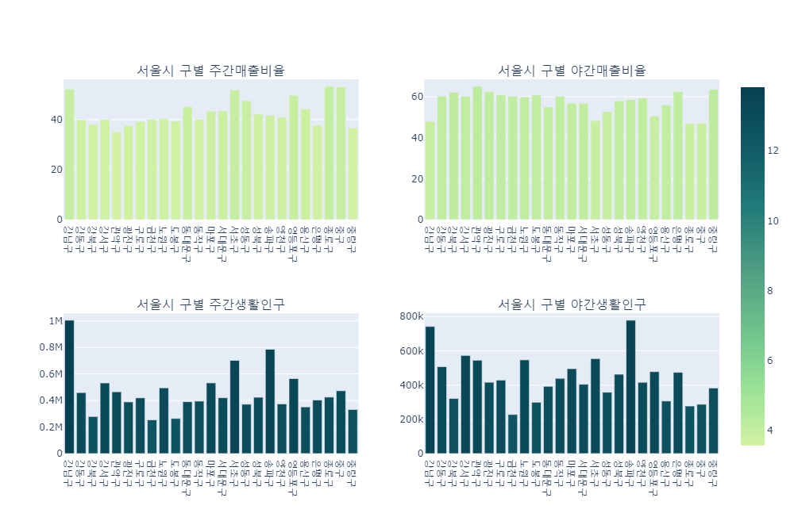
Data visualization
10. 서울생활인구와 매출 비교(주/야간)
2019년도
👉 생활인구가 2018년 데이터부터 존재하기 때문에 2개년만 비교
👉 한계
→ 데이터간 주/야간 시간대가
완전히 일치하지 않음
생활인구 주간 : 09시 ~ 18시
생활인구 야간 : 19시 ~ 08시
매출비율 주간 : 06시 ~ 17시
매출비율 야간 : 17시 ~ 06시
Notes:
2018년도 기준으로 주간 매출 비율은 중구, 종로, 강남, 서초 순으로 가장 많았습니다.
야간 매출 비율은 중랑구, 관악구순으로 많았습니다.
강남구의 경우 야간생활인구가 많지만 상대적으로 야간 매출비율이 낮았음.

Slide 46
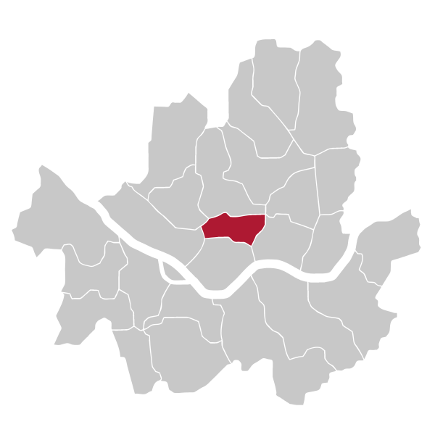

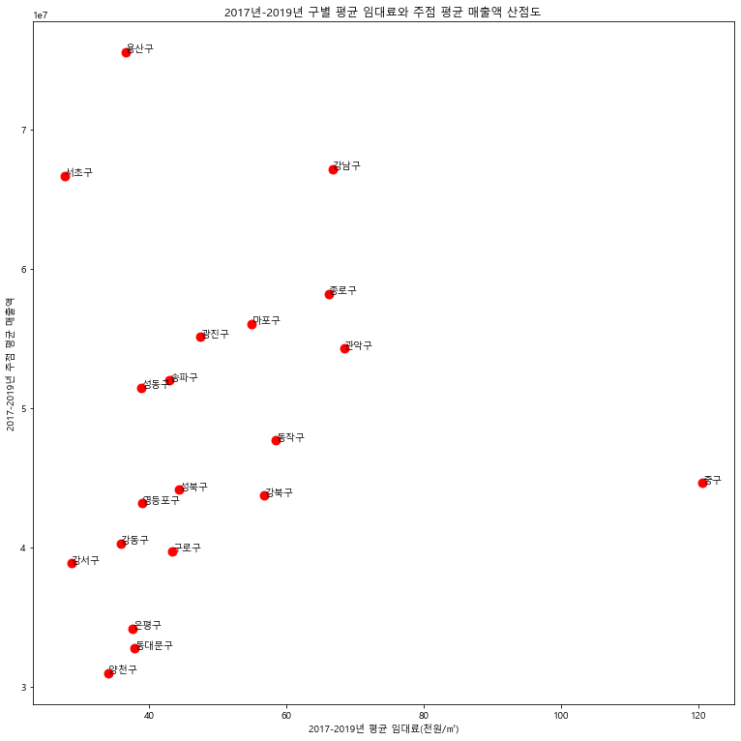
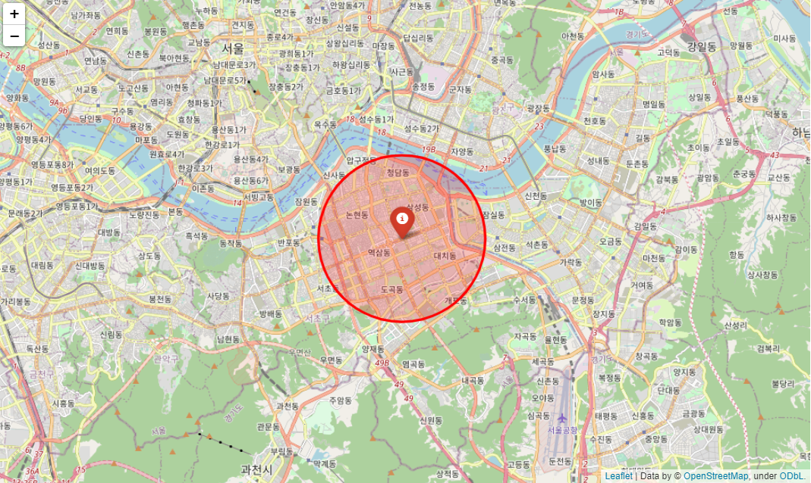
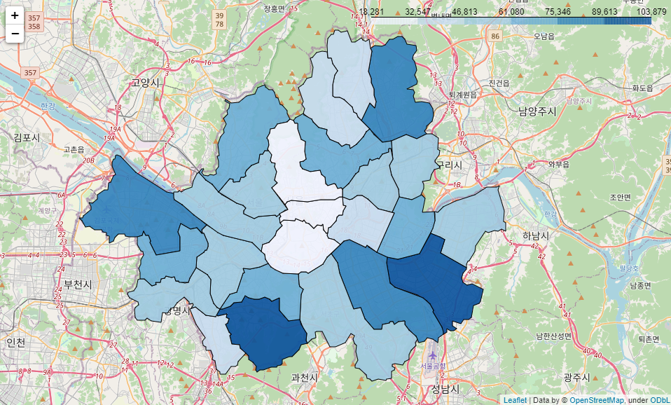
초대규모 자본으로 주점을 창업하고 싶은 루피에게 최적 위치를 추천한다면?
임대료 대비 매출액이 타지역에 비해
높은 ‘용산구’, ‘서초구’ 선정
주점의 수가 적은 ‘강남구’
👉 경쟁력 UP
야간 인구, 20대가 많은 ‘관악구’ 와 ‘송파구’
👉 최대 주점 업종 소비자 확보
Notes:
다음은 특정한 자본의 규모와 업종을 고려를 하고 있는 가상의 페르소나를 설정하고 빅데이터 시각화를 통해 여러 방안을 추천해주는 시스템 입니다.
초대규모 자본으로 주점을 창업하고 싶은 루피에게 임대료와 매출액을 제일 먼저 고려한다면 저희는 루피에게 용산구와 서초구를 추천할 것입니다. 이 지역은 임대료가 타지역에 비해 낮음에도 불구하고 높은 주점 매출액을 보여주었습니다. 또한 가게의 경쟁력을 생각한다면 주점의 수가 다른 곳보다 적은 강남구를 추천할 것입니다. 마지막으로, 주점 업종의 소비자를 최대로 확보할 생각으로 사업을 시작하면 저희는 주점 업종의 주 소비자인 야간 인구, 20대 인구가 가장 많은 관악구와 송파구를 추천할 것입니다.
(이 세개의 요건을 모두 연관짓는 모델 구축은 데이터 사이언티스트의 역할)

Slide 47

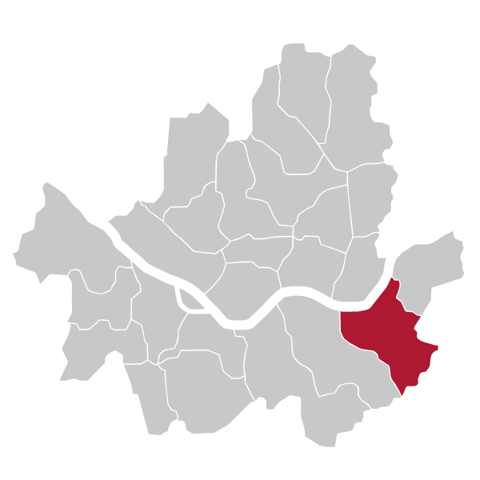
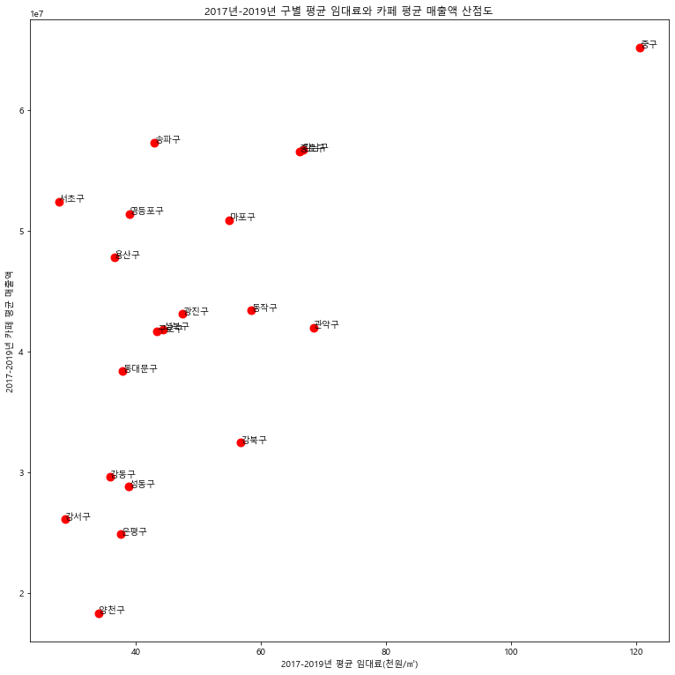
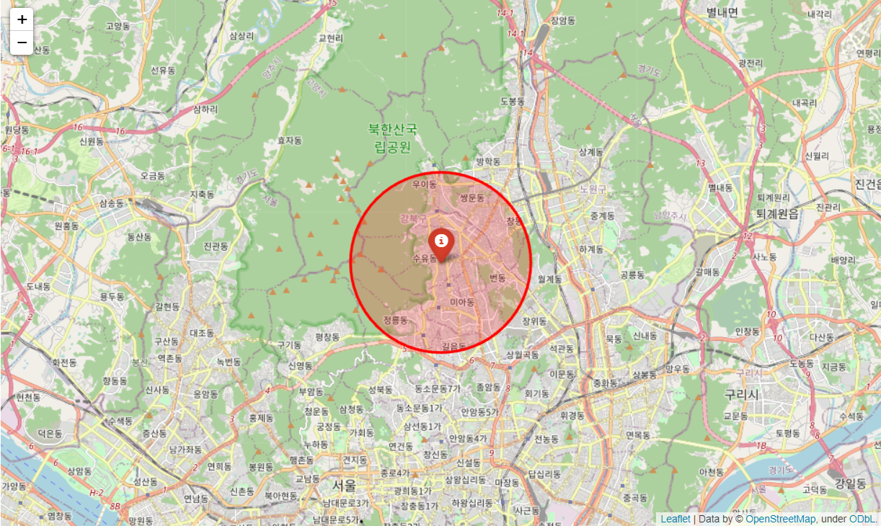

대규모 자본으로 카페를 창업하고 싶은 뽀로로에게 최적 위치를 추천한다면?
매출액이 높고 임대료가 중간인 ‘송파구’ 와 둘 다 높은 ‘강남구’ 선정
유동인구, 여성인구가 많은 ‘강남구’ 와 ‘송파구’
카페 밀집도가 가장 낮은 ‘강북구’
송파구
강남구
Notes:
대규모 자본 카페 창업를 하고 싶은 뽀로로에게 최적의 위치를 추천한다면 그 위치는 강남구와 송파구가 될 것 입니다. 두 구는 카페 매출액과 임대료를 비교한 데이터 에서 높은 매출액과 중간 임대료로 가장 우수한 성적을 보였습니다. 또한, 카페의 주요고객인 유동인구, 여성인구를 비교한 데이터에서는 유동인구와 여성인구가 다른 구에 상대적으로 많은 구로 강남구와 송파구가 선정 되었습니다. 하지만, 가게 자체의 경쟁력을 생각한다면 카페 밀집도가 가장 낮은 강북구에 창업하는 것도 괜찮은 아이디어라 생각됩니다.

Slide 48


Slide 49
04
결론 및 향후과제

Slide 50
IMPRESSIONS AFTER PROJECT
👉 비슷한 데이터베이스를 가진 서울시의 ‘우리마을가게 상권분석 서비스’ 와의 차별성 모색 필요
👉 SNS(인스타그램, 트위터, 네이버 블로그 등)의 동적 크롤링을 통해 실시간 맛집 트렌드 데이터 추가
👉 Django(장고)를 통한 웹서비스 구현
👉 임대료와 추정매출 데이터가 상권 기준 → 데이터간 표본의 통일성 부족
👉 동별 DB가 아닌 구별 DB 구축으로 창업 지역 추천시 세부적인 장소 선정의 한계

Slide 51
05
느낀점

Slide 52
IMPRESSIONS AFTER PROJECT
👉 데이터 수집 및 가공 리눅스 OS, 우분투, 하둡 및 스파크에 대한 이해가 완전하지 않은 상태여서, 해당 프로그램을 데이터 수집과 전처리에 활용하기 어렵다고 느꼈습니다.
그러나 우분투에서 스파크와 하둡을 여러 번 연결 해 보고, 다양한 종류의 오류를 해결하다 보니 점차 친숙해지고 익숙하게 다룰 수 있게 되었습니다.
👉 팀 내 협업
워크플로우에 대한 이해가 서로 달라서 정해진 기간까지 각자에게 할당된 산출물이 나오지 않아서 힘들었습니다. 기본적인 약속과 계획을 지키지 않는 경우가 잦아 사전에 협의한 워크플로우대로 진행할 수 없었습니다. 팀원으로서 전체를 통솔하거나 지휘할 수 없기에 산출물이 당장 필요한 경우 다른 팀원의 데이터 전처리 및 가공, 시각화를 맡아 처리하였습니다.

Slide 53
감사합니다:-)

Slide 54
Question

